Slide 1
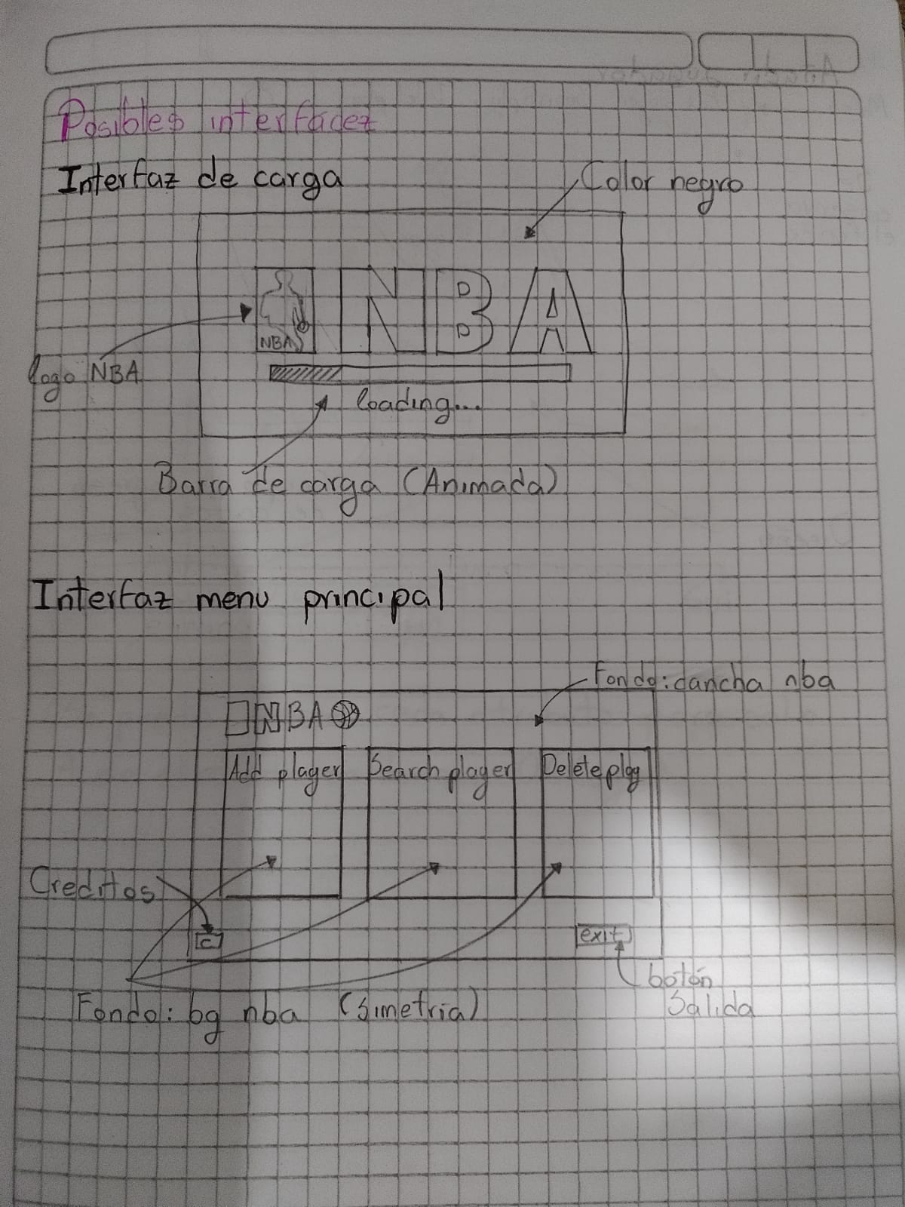
Interfaz con figura simulando barra de carga
animada por medio de hilos

Slide 3
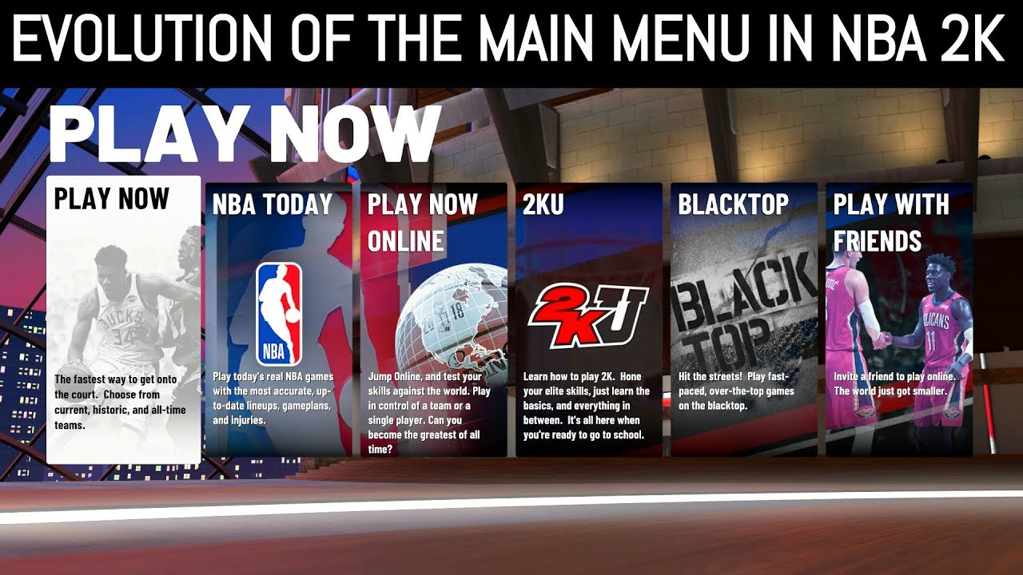
Modelo a seguir para creación interfaz del menú principal

Slide 4
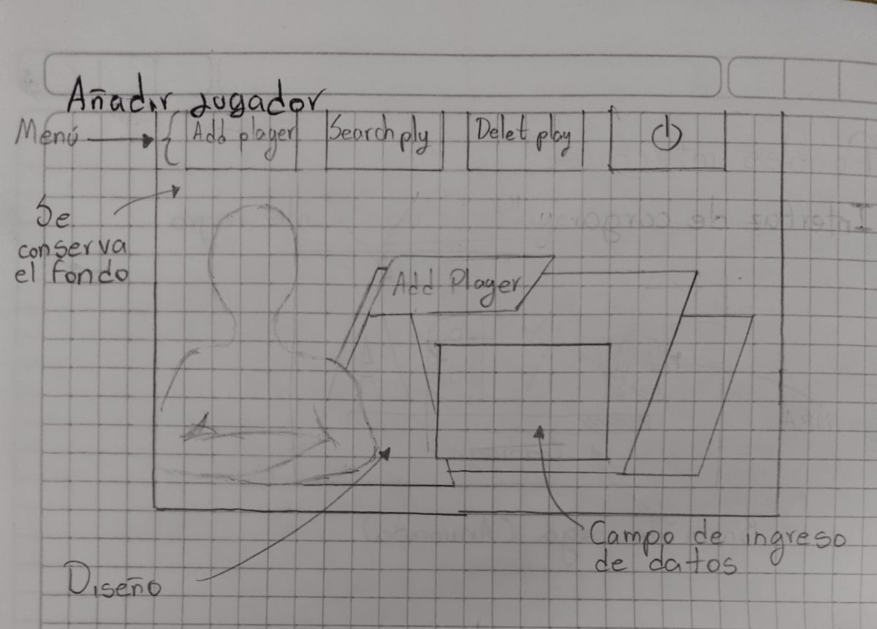
El Menú se mantiene y solo cambia la interfaz asociada
a ese menú, por ejemplo, al presionar
añadir jugador, se carga la interfaz dibujada y si
damos en search player se cargara abajo la interfaz
buscar un jugador y el menú de arriba se sigue conservando

Slide 5
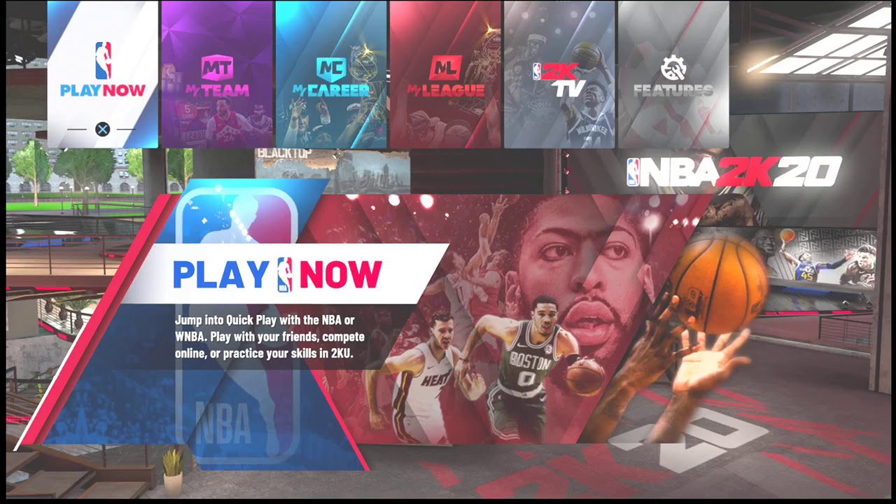
Modelo para la interfaz anterior

